Slide 1

Ventas Retail
Enero 2023 - Enero 2024
Proyecto 1- Parte final (Core)

Slide 2
Introducción y objetivos del proyecto
En este proyecto desarrollaremos un análisis integral al conjunto de datos de las ventas del retail que abarcan 1000 transacciones entre el 1 de enero del 2023 al 01 de enero del 2024.
La idea es obtener insights que nos permitan tomar decisiones sobre las ventas del retail. Por ejemplo, intensificar el marketing hacia ciertos grupos de clientes u orientar la producción o adquisición de productos hacia una categoría en particular.
En esta presentación se explica los datos con los que contamos, la manipulación que se les aplicó y las vistas que pudimos obtener. Todo este proceso nos permite ofrecer recomendaciones al negocio que se verán detalladas al final.
Además se explica el proceso para obtener un modelo que permitirá predecir el total de la compra según ciertas variables. Se selecciona el mejor modelo.

Slide 3
Descripción del conjunto de datos original
Transaction ID | Corresponde al ID de la transacción (compra) | Int
Date | Fecha de la transacción | datetime
Customer ID | Id del cliente | object
Gender | Género del cliente. (Male / Female) | object
Age | Edad | int
Product Category | Categoría del producto} (Clothing, Electronics o Beauty) | object
Quantity | Cantidad del producto en transacción | int
Price per Unit | Precio por unidad del producto | int
Total Amount | Monto total de la transacción | int

Slide 4
Estadísticas descriptivas del conjunto de datos
Campo | Media | Min | Max
Age | 41.392 | 18 | 64
Quantity | 2.514 | 1 | 4
Price per Unit | 179.89 | 25 | 500
Total Amount | 456 | 25 | 2000

Slide 5
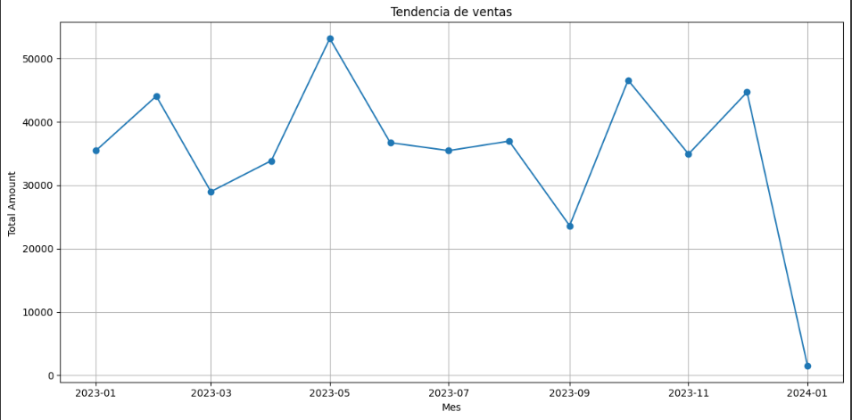
Análisis y hallazgos

Slide 6
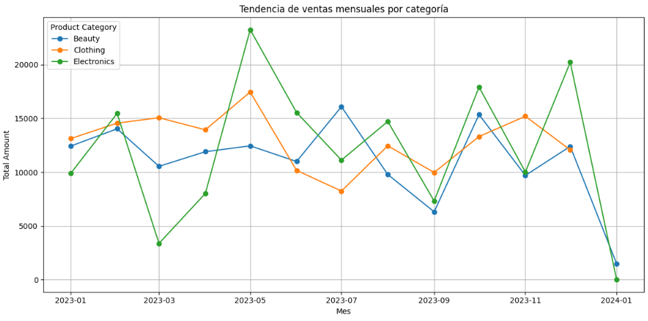
Análisis y hallazgos

Slide 7
Análisis y hallazgos
Se observan picos en los montos de ventas de la categoría Electrónics, probablemente como respuesta a campañas de Marketing o a ofertas temporales.
Se aprecia una baja en los montos de compra para el mes de enero de 2024.

Slide 8
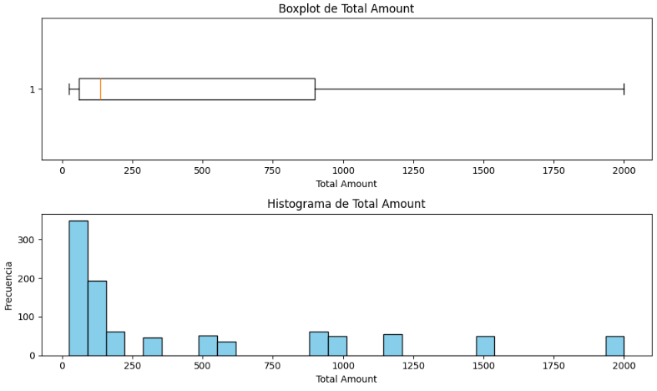
Análisis y hallazgos

Slide 9
Análisis y hallazgos
La mayoría de las ventas se concentran por debajo de los 500 USD.
Existen muchos valores atípicos por sobre ese rango, incluso llegando a los 2000 USD.
El negocio de retail genera muchas ventas pequeñas, y pocas ventas de alto valor.

Slide 10
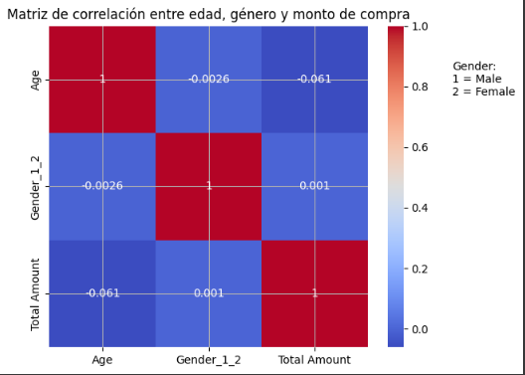
Análisis y hallazgos: otras variables
Las correlaciones son demasiado pequeñas por lo que podríamos decir que las variables género, edad y monto total son independientes y no están relacionadas entre sí.

Slide 11
Modelos Predictivos
Se seleccionaron las siguientes variables o features a partir del dataset:
Agre
Quantity
Price per unit
Gender
Product Category
Nuestro target o dato a predecir es:
Price

Slide 12
Modelos Predictivos
Se dividieron las datos en prueba y entrenamiento. También según el tipo de variable se le aplicó un preproceso.
A las variables numéricas se las escaló utilizando StandardScaler y a las variables nominales se les codificó y escaló utilizando OneHotEncoder.
Posteriormente se entrenaron 3 modelos:
DecisionTreeRegressor
KNeighborsRegressor
RandomForestRegressor

Slide 13
Modelos Predictivos
Con los datos de prueba se realizó una predicción para evaluar los modelos y este fue el resultado obtenido:
DecisionTreeRegressor | KNeighborsRegressor | RandomForestRegressor
MSE: 0.00 | MSE: 6229.04 | MSE: 0.00
R2: 1.00 | R2: 0.98 | R2: 1.00
Resultados demasiado perfectos (MSE = 0, R² = 1) suelen indicar sobreajuste o un problema de validación (por ejemplo, test igual al train).
El KNeighborsRegressor tiene un rendimiento realista (un poco de error, pero R² muy bueno).

Slide 14
Conclusión y recomendaciones
Sería interesante contar con la ubicación geográfica de donde se realizaron estas comprar para poder encontrar alguna correlación.
Además, sería de valor generar campañas de marketing orientadas a los distintos géneros y así visualizar cómo se comportan las ventas ya sea en su monto total como en la frecuencia.
Dado que la mayor cantidad de ventas se concentra en productos de bajo valor, sería positivo impulsar el marketing hacia productos de alto valor.
Sería de valor ampliar el rango etario al que se está llegando, ya que la edad promedio de ventas es a personas de 41 años, con la mínima de 18 y la máxima de 64. Se podría aspirar a ampliar el público objetivo o centrarse en el público de 41 años, considerando el poder adquisitivo que caracteriza a las personas de esa edad.

